Slide 1
Литературное чтение
2 класс
Тема: Проект №3 «Создание газеты: 9 мая — День Победы»
Учитель: Киселева С.А.

Slide 2
Цель:
знакомство с произведениями о Великой Отечественной войне.

Slide 3
Задание №1.
Выразительно прочитайте стихотворение С. Васильева и ответьте на вопрос с. 122.

Slide 4
Задание № 2
Выразительно прочитайте стихотворения с. 124 - 125.

Slide 5
Задание для контроля
Ответьте на вопросы на с. 126

Slide 6
Домашнее задание
Выполните мини проект по плану на 1 из тем с. 123.
Этапы проекта:
Подготовка (тема, цель, продукт).
Планирование.
Исследование.
Выводы (продукт).
Представление (презентация).
Напишите тему, цель и продукт вашего проекта в рабочую тетрадь.
Результат проекта необходимо будет сдать мне для создания стенгазеты.

Slide 7
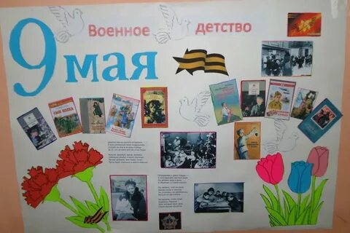
Спасибо за внимание!

